Slide 1

Seguridad de datos aplicado a sistemas ciberfisicos
Ramiro Serrano Espinoza

Slide 2

Introducción
Debido al desarrollo de los sistemas embebidos, áreas como agricultura, acuicultura, seguridad, domótica han visto grandes beneficios, sin embargo, estas áreas manejan información sensible por lo que la seguridad de esta data es importante.
Según estudios hechos por Insigt Enterprices, el 78% de líderes de seguridad TI creen que sus organizaciones no tienen suficiente protección contra ciberataques a pesar de las inversiones en ciberseguridad realizadas en 2020. 43% de los ciberataques afectan a pequeños negocios.

Slide 3

Solución
El diseño del proyecto se enfoca en mantener seguro un canal de comunicación entre dispositivos en una red local, por lo que en este caso se uso una conexión entre Telegram con Node-Red y Node-Red con la simulación en proteus. Dado que la conexión entre telegram y Node-Red requiere conocer un id único del chat entre el usuario y el bot que envía el mensaje, usaremos ese mismo id como credencial de verificación en el raspberry, como resultado obtenemos una comunicación que si llegase el puerto a ser usado o atacado por un tercero, al no enviar el mensaje del id valido, no se podrá activar ningún dispositivo en la red receptora.

Slide 4


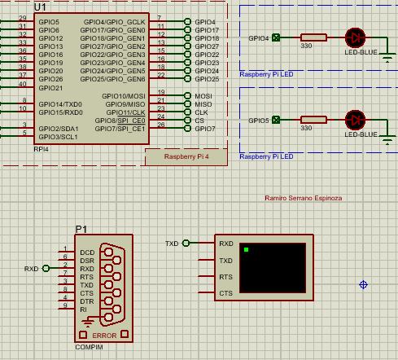
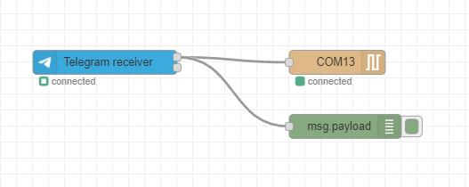
Diseño Esquemático

